Slide 1
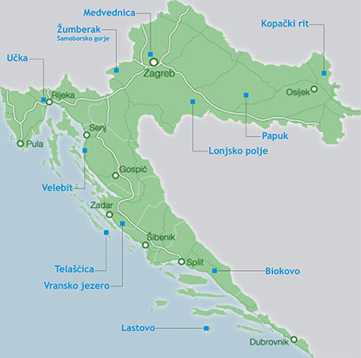
PARKOVI PRIRODE

Slide 2
Kopački rit
Najistočniji park prirode – smješten u Baranji.
Veliko poplavno područje između Drave i Dunava.
Veliki broj biljnih i životinjskih vrsta.

Slide 3
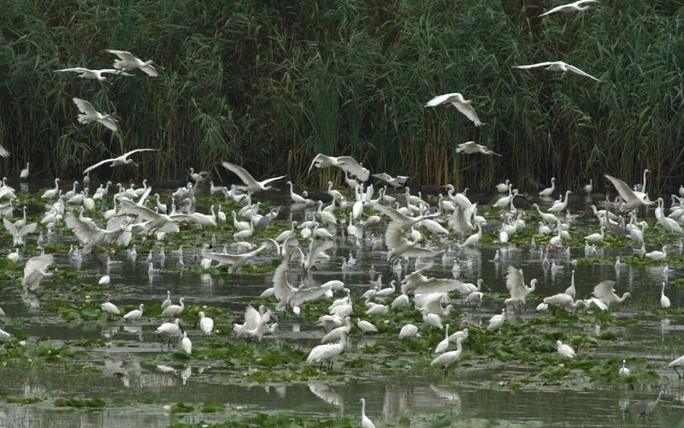

Slide 4
Papuk
Sjeverni rub Požeške kotline.
95 % površine Parka prekriveno je šumama.
2007. g. proglašen je prvim geoparkom u Hrvatskoj.

Slide 5
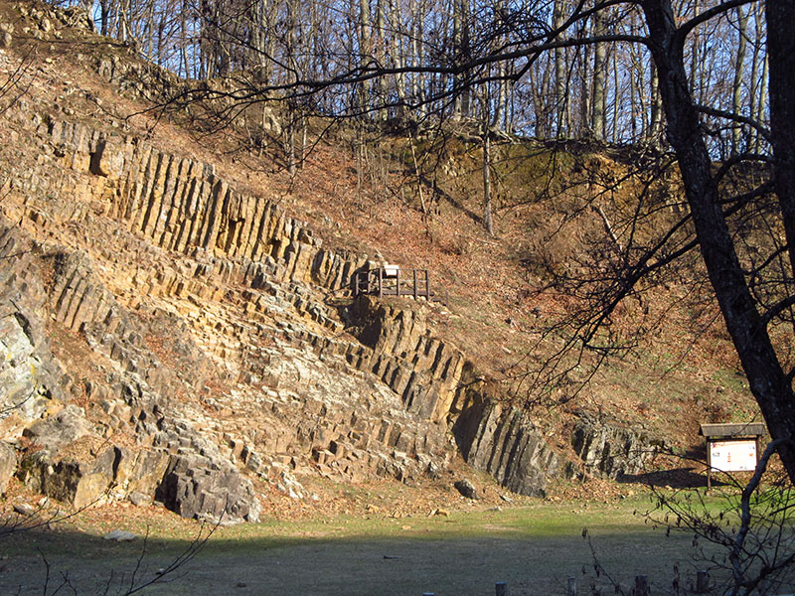

Slide 6
Lonjsko polje
Na lijevoj obali Save – veliko močvarno područje.
Poplavne šume hrasta lužnjaka.
Selo roda – Čigoč.

Slide 7
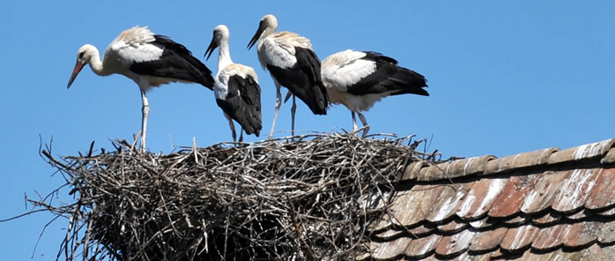

Slide 8
Medvednica
8 šumskih rezervata.
Špilja Veternica – nalazište starijeg kamenog doba.

Slide 9
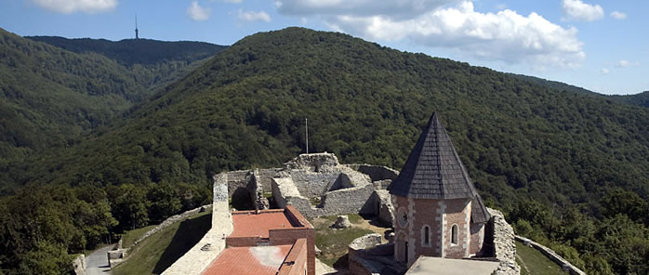

Slide 10
Žumberak i Samoborsko gorje
Očuvana priroda i tradicionalna seoska imanja.
Od životinja su prisutni smeđi medvjed, vuk i šišmiš.

Slide 11
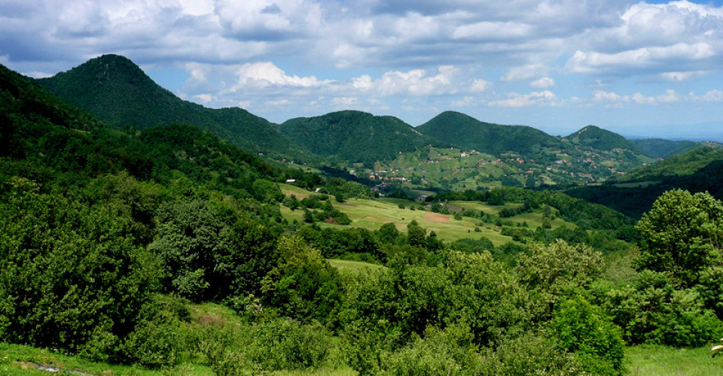

Slide 12
Učka
Istočni dio Istarskog poluotoka.
Primorske šume bukve i četinjača.

Slide 13
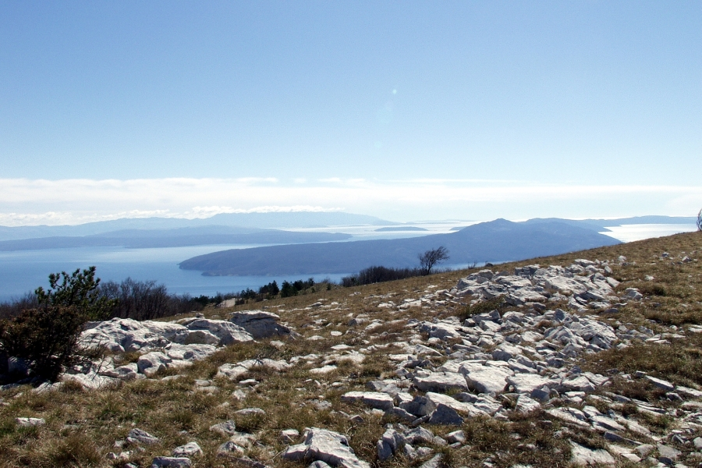

Slide 14
Velebit
Površinom najveći park prirode u RH.
UNESCO uvrstio u svjetske rezervate biosfere.

Slide 15
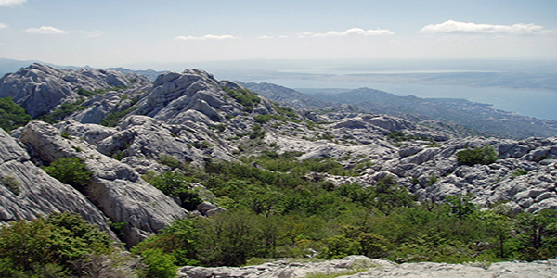

Slide 16
Telašćica
Na krajnjem jugu Dugog otoka.
Jedna od najljepših i najvećih jadranskih uvala.
Strmci visoki do 161m.

Slide 17
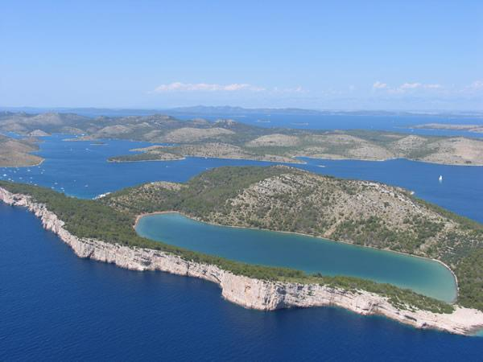

Slide 18
Vransko jezero
Najveće prirodno jezero u RH.
Bogatstvo ribljih i ptičjih vrsta.

Slide 19
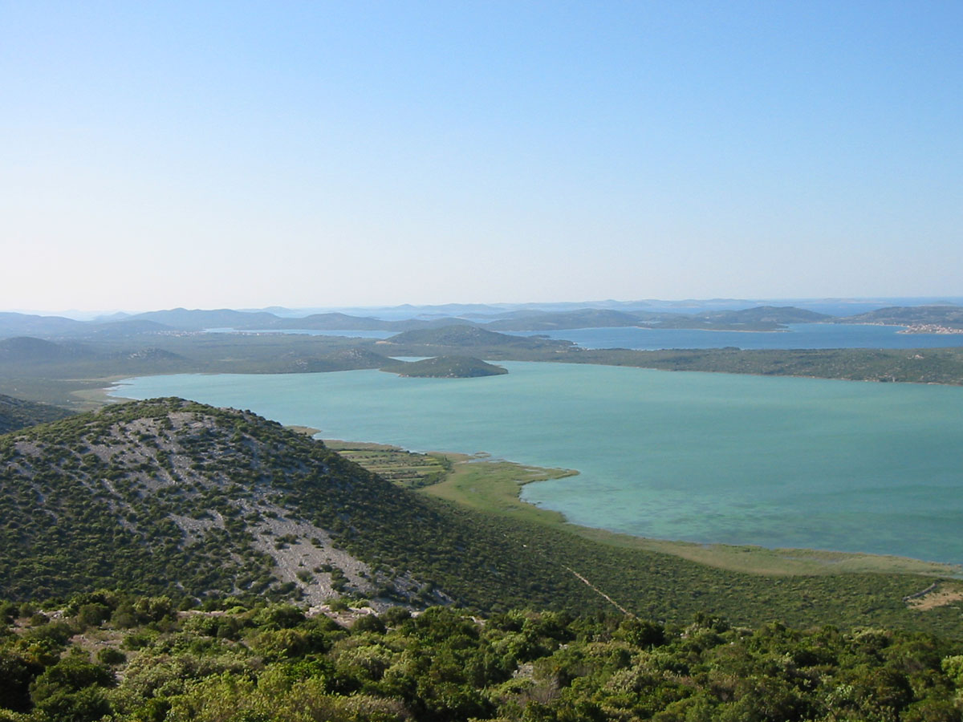

Slide 20
Lastovsko otočje
Otok Lastovo s pripadajućim otocima.
Bogatstvo života u moru i podmorju.

Slide 21
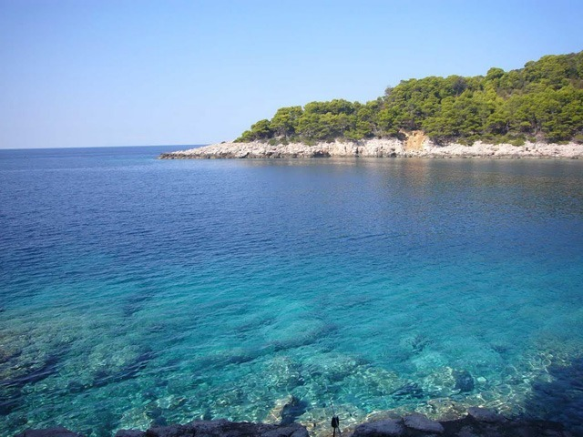

Slide 22
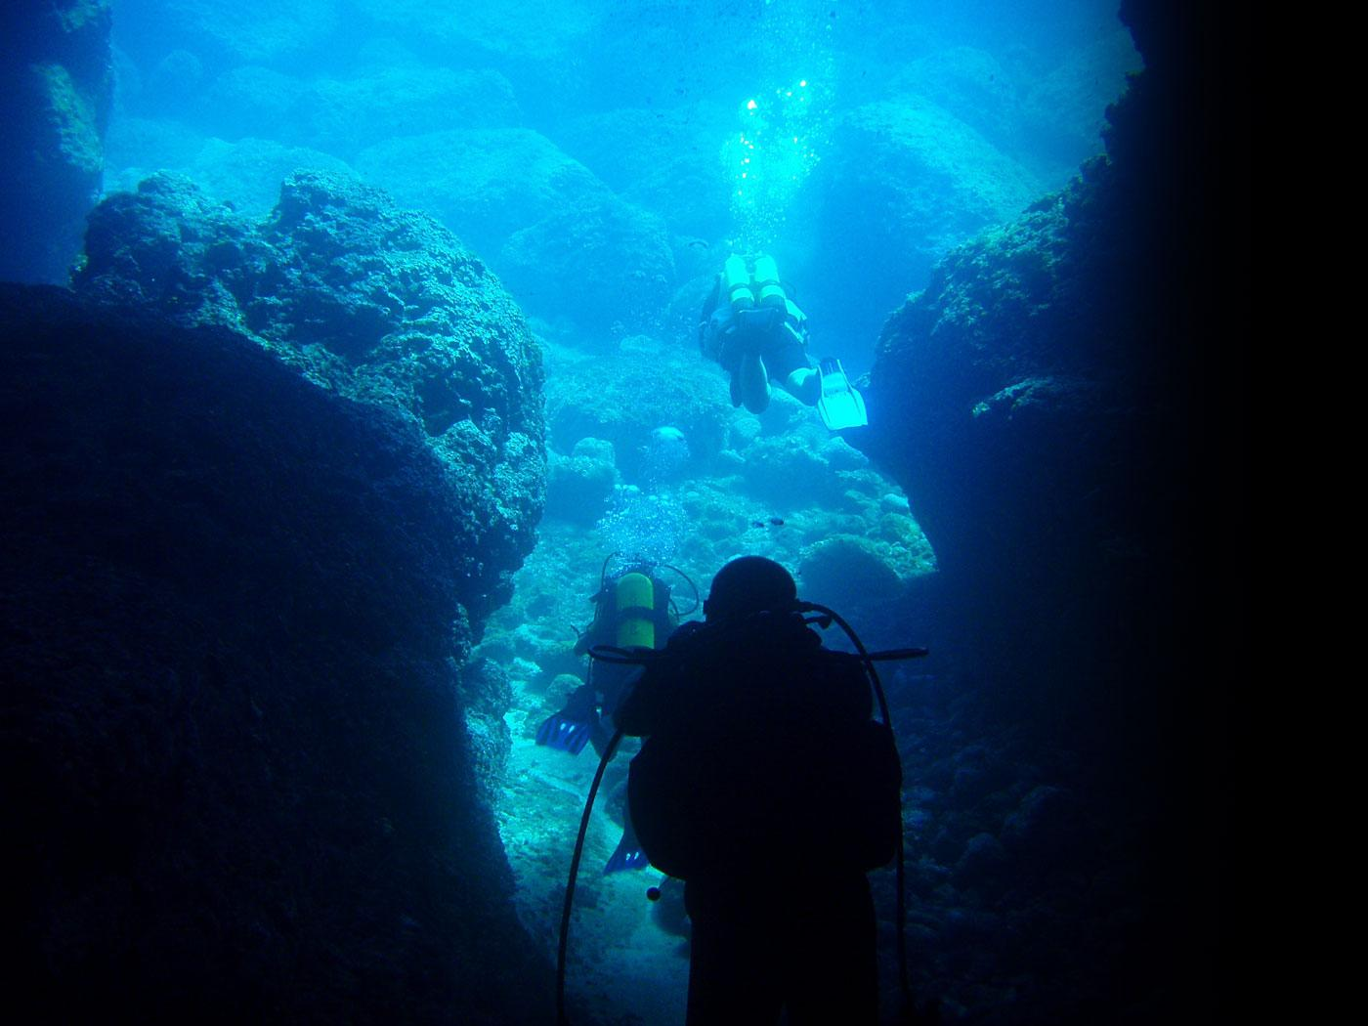
HVALA NA PAŽNJI!

